Slide 1
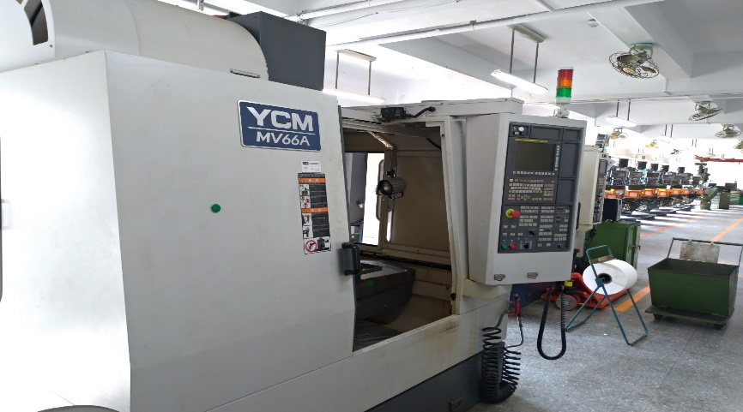
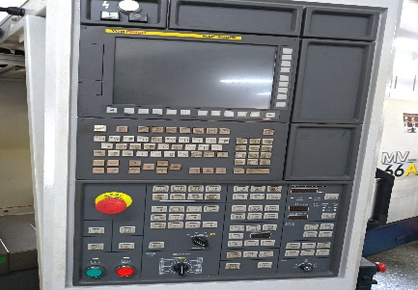
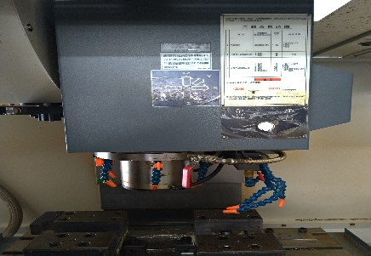
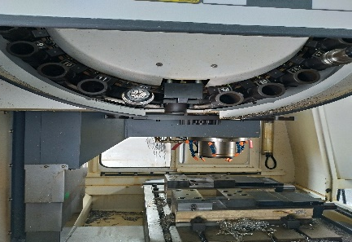
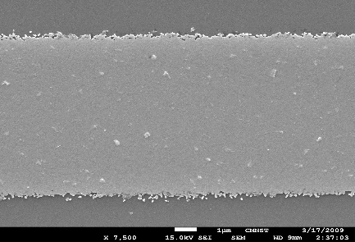
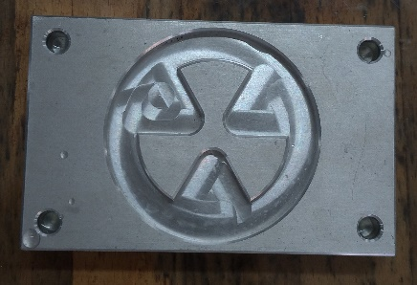
CNC數控精密加工技術
本加工技術是透過事先編輯的精確指令進行自動的精密加工，目前大多數控工具機為電腦數值控制，在現代的電腦數值控制系統中，工件的設計高度依賴電腦輔助設計(CAD)及電腦輔助製造(CAM)等軟體。將加工過程、加工參數
及輔助指令輸入控制器驅動數控工具機對工件進行精密加工。
系統構造
數值控制系統
伺服驅動系統
量測(回饋)系統
工具機本體結構
規格
YCM永進數控綜合加工機MV66A
8μm
控制器:FANUC MXP-200FB
刀庫:24T
主軸轉速:8000rpm
自動刀長量測:METROL T24E-04-08
刀桿規格:BT40
40μm
數控操作面板
綜合加工機主軸
技術應用
精密輪廓銑削
自動切削循環
精密搪孔與鑽孔
高精度平面銑削
刀具自動交換裝置
加工成品
聯絡窗口: 陳文欽先生
Tel：03-5712121 轉54986
E-mail：bs9411@nycu.edu.tw
國立陽明交通大學工學院 實習工場

